Slide 1
Поисковая система Google
Бойцова С.Г., отдел научно-методической работы и социологических исследований

Slide 2
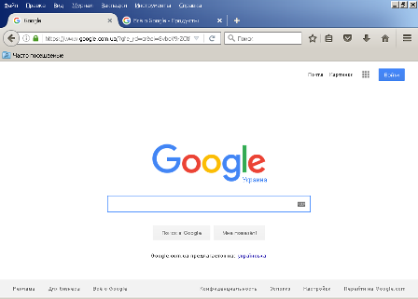

Slide 3
Общие сведения о системе
Google - крупнейший поисковик в мире
обрабатывает более 41 млрд. запросов в месяц
поддерживает более 190 языков
имеет продуманную систему безопасности
стабильность, обусловленную сложностью алгоритма ранжирования
внедрение технологии PageRank, основанной на качестве и количестве внешних ссылок, определяющей релевантность страницы и ее положение в выдаче.

Slide 4
Релевантность
(от лат. relevo — поднимать, облегчать) — определяемая поисковым алгоритмом степень полезности и смыслового соответствия результатов выдачи запросу пользователя

Slide 5
Сбор данных поисковым роботом пауком (Web crawling)
первый этап – скачивание веб-страницы и анализ ссылок. Первый этап выполняет Spider (быстрый поисковый паук), программа для последовательного перебора и скачивания веб-страниц для анализа.
второй этап - обработка программой Crawler (медленный паук анализатор), который находит все ссылки и составляет дальнейший маршрут для spider-а.

Slide 6
Индексация найденных данных(Indexing)
программа Индексатор разбирает страницу на различные ее части и анализирует их. Из страницы выделяются заголовки страниц, ссылки, текст, структурные элементы и т.д. Все полученные данные структурируются по определенному алгоритму и затем заносятся в базу данных.

Slide 7
Поиск по индексированным данным(Searching)
Эта подсистема выдачи результатов, которая использует сформированную индексатором базу данных. Она определяет, какие страницы удовлетворяют запросу пользователя и показывает результаты поиска.

Slide 8
Дополнительные условия поиска google.com
Точная фраза – «мороз и солнце»
Исключить слово – «-» (минус)
Замена любого слова – «*» (звёздочка)
Информация о сайте – “info:...”
Значение слова – “define:…”
Поиск файла определенного типа – «filetype:»
Поиск по картинкам

Slide 9
Проверка достоверности
WOT (Web of Trust) — бесплатная надстройка к браузеру, которая предупреждает интернет-пользователя во время поиска информации о сайтах с низкой репутацией.

